Slide 1
BÀI GIẢNG ĐIỆN TỬ
LTVC 4 – TUẦN 26
LUYỆN TẬP VỀ CÂU KỂ : AI LÀ GÌ ?
HƯƠNG THỦY – THÁNG 02/2012

Slide 2
Luyện từ và câu :
Bµi cò
Hãy nêu các loại câu kể đã học ?
( Ai làm gì?, Ai thế nào?, và Ai là gì? )
Nêu các bộ phận chính của câu kể Ai là gì?
( chủ ngữ và vị ngữ )
Nêu tác dụng của câu kể Ai là gì ?
(là giới thiệu và nhận định về sự vật. )

Slide 3
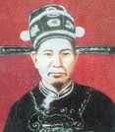
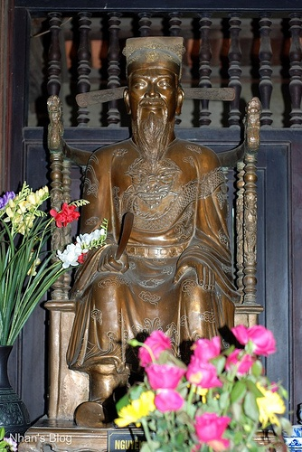
Luyện từ và câu : Luyện tập về câu kể Ai là gì ?
Bài 1: Tìm câu kể Ai là gì ? và nêu tác dụng của mỗi câu
( dùng để giới thiệu hay nhận định về sự vật )
Hoàng Diệu
Nguyễn Tri Phương

Slide 4
Nguyễn Tri Phương là người Thừa Thiên.
Hoàng Diệu quê ở Quảng Nam.
Cả hai ông đều không phải là người Hà Nội.
Nhưng các ông đã anh dũng hy sinh bảo vệ thành Hà Nội
trong hai cuộc chiến đấu giữ thành năm 1873 và 1822.
Ở trung tâm Hà Nội ngày nay có hai đường phố đẹp
mang tên hai ông.
Hoàng Diệu
Nguyễn Tri Phương

Slide 5
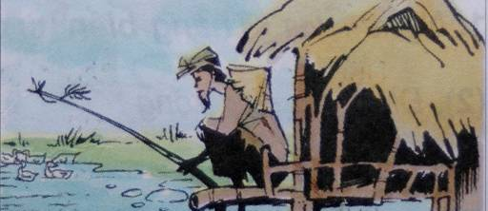
Ông Năm là dân ngụ cư của làng này.
Hồi ông mới ra chòi vịt, ông trầm lặng như một chiếc bóng.
Ông Năm

Slide 6
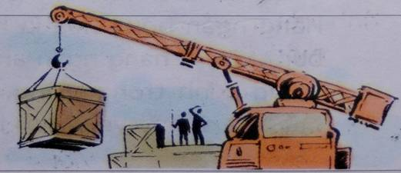
Tàu nào có hàng cần bốc lên là cần trục vươn tới.
Cần trục là cánh tay kì diệu của các chú công nhân.
Cần cẩu

Slide 7
* Nguyễn Tri Phương là người Thừa Thiên.
dùng để giới thiệu
dùng để nhận định về sự vật
* Ông Năm là dân ngụ cư của làng này.
dùng để giới thiệu
*Cả hai ông đều không phải là người Hà Nội .
* Cần trục là cánh tay kì diệu của các chú công nhân.
dùng để nhận định về
sự vật
Câu kể Ai là gì? có hai tác dụng: dùng để
giới thiệu hoặc nhận định về sự vật.

Slide 8
Bài 2: Xác định chủ ngữ, vị ngữ trong mỗi câu Ai là gì?
em vừa tìm được
* Nguyễn Tri Phương là người Thừa Thiên.
CN
VN
* Cả hai ông đều không phải là người Hà Nội.
CN
VN
* Ông Năm là dân ngụ cư của làng này.
CN
VN
* Cần trục là cánh tay kì diệu của các chú công nhân.
CN
VN

Slide 9
Câu kể Ai là gì? gồm 2 bộ phận chính.
Bộ phận thứ nhất là chủ ngữ trả lời câu hỏi:
( Ai, cái gì, con gì)?
Bộ phận thứ hai là vị ngữ trả lời câu hỏi:
( là gì, là ai, là con gì )?

Slide 10
Bài 3: Có lần, em cùng một số bạn trong lớp đến thăm bạn Hà bị ốm. Em giới thiệu với bố mẹ bạn Hà từng người trong nhóm. Hãy viết một đoạn văn ngắn kể lại chuyện đó, trong đoạn văn có sử dụng câu kể Ai là gì?
Làm bài
ở vở bài tập giáo khoa

